Slide 1
✦ AI WEEK · PRESENTAZIONE PARTNER
Un flusso unico dal cliente
all’analisi strategica
Quattro soluzioni complementari per digitalizzare, automatizzare e controllare ogni area del tuo business — dalla prima interazione col cliente al cruscotto direzionale strategico.
4
360°
Aziende
Soluzioni integrate
Copertura operativa
Pensato per l'Italia

Slide 2
IL PERCORSO DEL VALORE
L’ecosistema AI Integrato per la tua Azienda
01
02
03
04
🎙️
🧠
📊
🎯
→
→
→
Interazione
Conoscenza
Gestione
Controllo
col cliente
aziendale
operativa
strategico
Suite Dot Vocal
Mistral42
Azienda-Online
Azienda-Online
Ogni soluzione presidia una fase critica. Insieme coprono l'intera catena del valore aziendale.

Slide 3

PARTNER 01
Dot Vocal
Benefici chiave
dotvocal.com · Genova · Suite AI per l'interazione
Riduce il carico del team su richieste ripetitive
Suite AI per la gestione multicanale dell'interazione con utenti e clienti. Assistenti virtuali intelligenti, gestione ticket automatizzata e workflow conversazionali complessi grazie all'AI generativa.
Disponibilità H24 su tutti i canali di contatto
Assistente Virtuale AI
Gestione ticket
Workflow AI
Omnichannel
Integrazione nativa con CRM e sistemi gestionali
« Manteniamo il tuo business al passo con il futuro »

Slide 4

PARTNER 02
Mistral42
Benefici chiave
Mistral Digital Solutions · mistralsolutions.it · Genova
Elimina il tempo perso cercando informazioni
Soluzione AI per l'accesso intelligente alla conoscenza aziendale. Interroga documenti interni, esegui ricerche avanzate e genera nuovi contenuti a partire dal patrimonio documentale esistente.
Automatizza analisi e categorizzazione file .doc
Knowledge base AI
Ricerca semantica
Generazione documenti
Analisi fatture
Crea nuovi documenti dalla conoscenza interna
« Accedi alla conoscenza della tua azienda in linguaggio naturale »

Slide 5

PARTNER 03
Azienda-Online
Benefici chiave
10xlab · azienda-online.com · Genova · ERP in cloud dal 2004
Dati aggiornati in tempo reale, accessibili ovunque
ERP gestionale SaaS completamente in cloud. Raccoglie e trasmette in tempo reale tutti i dati operativi: fatturazione elettronica, contabilità, magazzino, commesse e tracciamento attività.
Gestione completa dal ciclo attivo a quello passivo
ERP Cloud SaaS
Fatturazione elettronica
Magazzino & commesse
App Task mobile
Integrazione nativa con e-commerce B2B e B2C
« La plancia di controllo della tua azienda, sempre disponibile nel cloud »

Slide 6
PARTNER 04
Cruscotto
Benefici chiave
10xlab · azienda-online.it · Genova · Cruscotto di Controllo
Monitoraggio continuo della salute aziendale
Il cruscotto direzionale basato sulla Balanced Scorecard misura la continuità aziendale e il rispetto del Codice della Crisi. Integra i dati da Azienda-Online per trasformare i numeri in decisioni strategiche.
Allineamento tra obiettivi strategici e KPI
Balanced Scorecard
KPI strategici
Codice della Crisi
OKR management
Conformità proattiva al Codice della Crisi
« Trasformare i dati operativi in decisioni strategiche di continuità »

Slide 7
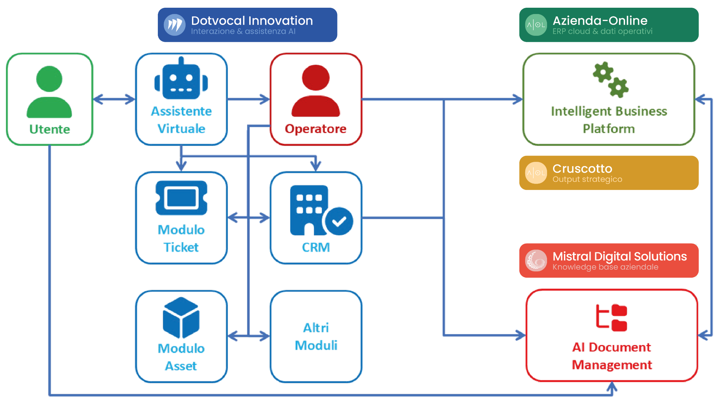
ARCHITETTURA INTEGRATA
Come le quattro soluzioni si connettono e si amplificano
Ogni soluzione alimenta le altre: i dati operativi di Azienda-Online diventano KPI nel Cruscotto; Mistral42 risponde con la conoscenza interna; la Suite Dotvocal gestisce la comunicazione multicanale.

Slide 8
PERCHÉ ADOTTARLO
I vantaggi concreti per la tua Azienda
01
Meno attività ripetitive
02
Decisioni basate sui dati
03
Clienti sempre assistiti
L'AI automatizza ticket, ricerche documentali e inserimento dati: ore risparmiate ogni giorno.
Il Cruscotto trasforma dati gestionali in KPI strategici: sai sempre dove sei rispetto agli obiettivi.
Dotvocal garantisce risposte H24 su ogni canale senza aumentare il personale.
04
Conoscenza accessibile
05
Nessuna IT interna
06
Conformità normativa
Mistral42 trasforma manuali e procedure in una knowledge base interrogabile da tutto il team.
Tutte le soluzioni sono cloud SaaS: nessun server, aggiornamenti automatici, accessibile ovunque.
Il Cruscotto monitora gli indicatori del Codice della Crisi d'Impresa, proteggendo l'imprenditore.

Slide 9
Pronto a trasformare
la tua Azienda?
Contatta uno dei partner per richiedere una demo personalizzata dell'ecosistema integrato AI per la tua azienda.
Trasforma la tua Azienda con una sinergia di soluzioni all'avanguardia, pensate per digitalizzare, automatizzare e garantire un controllo strategico su ogni aspetto del tuo business.
🎙️
🧠
📊
Dot Vocal
Mistral42
Azienda-Online
🎯
Cruscotto
dotvocal.com
mistralsolutions.it
azienda-online.com
azienda-online.com
AI Week · Ecosistema AI Integrato per le Aziende Italiane

